Slide 1
Fáziskontraszt mikroszkóp alapú sejt szegmentáció és klasszifikáció
SKÁRE ERIK
KONZULENS: BÉRES BÁLINT
2024.04.23.

Slide 2
Bevezetés
Rólam
Skáre Erik
Budapesti Műszaki és Gazdaságtudományi Egyetem
Harmadéves mérnökinformatikus hallgató
Fejlesztett rendszer
Fáziskontraszt mikroszkópos képek
Sejtek szegmentációja → Cellpose szegmentációs modell
Egyedi sejtek klasszifikációja → CNN háló

Slide 3
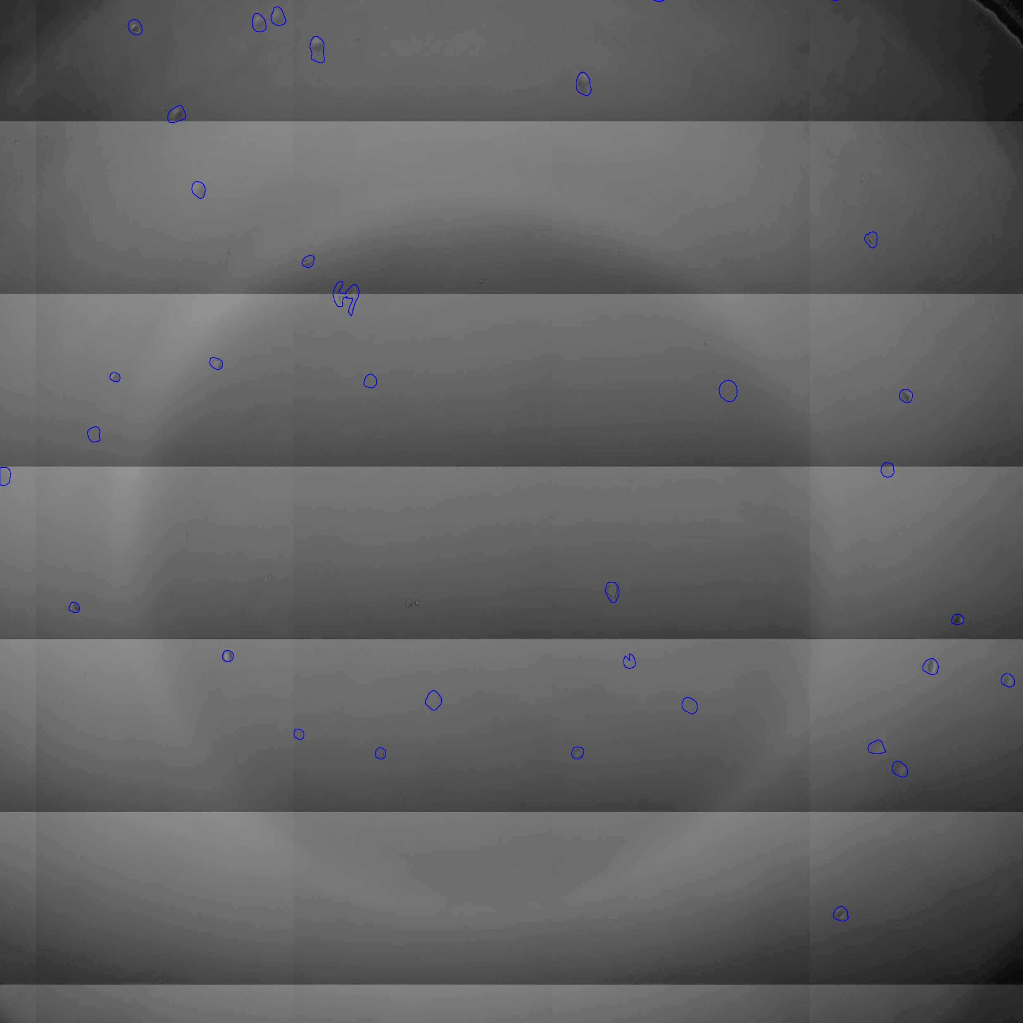
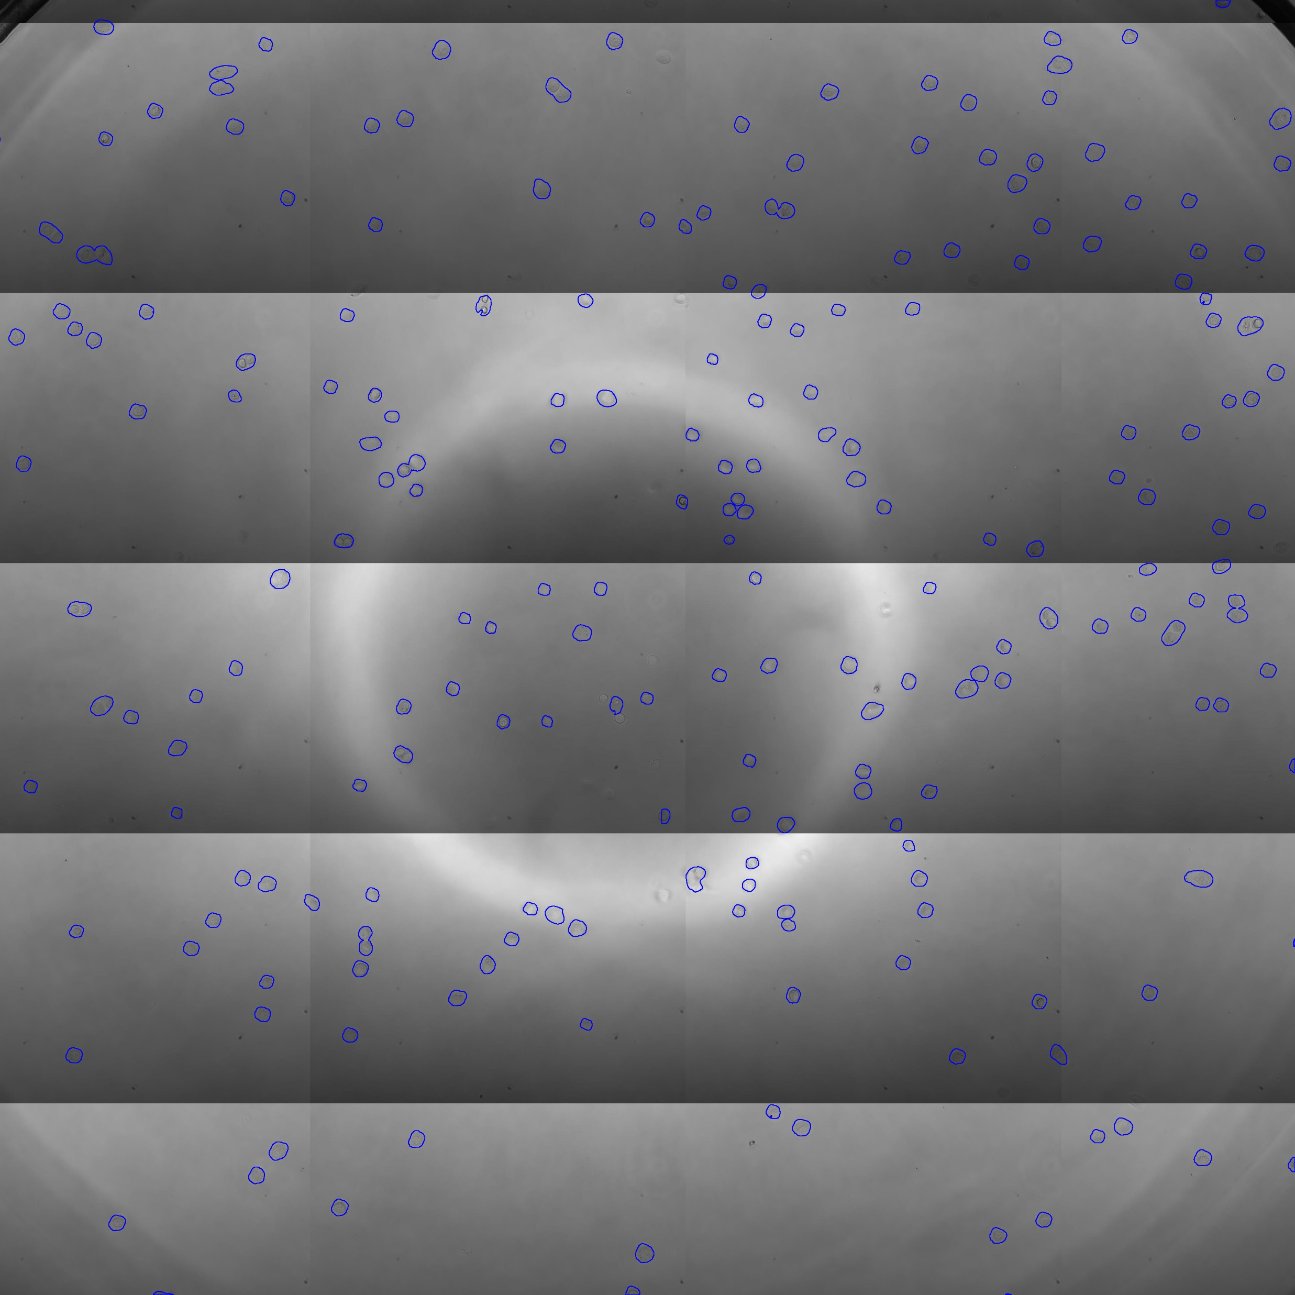
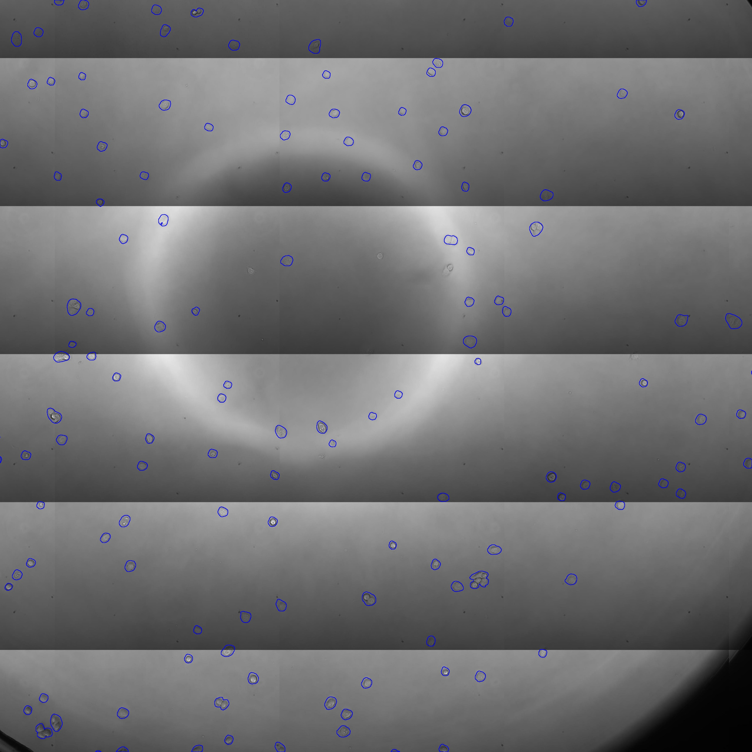
Adatok
Annotált képek fáziskontraszt mikroszkópos forrásból

Slide 4
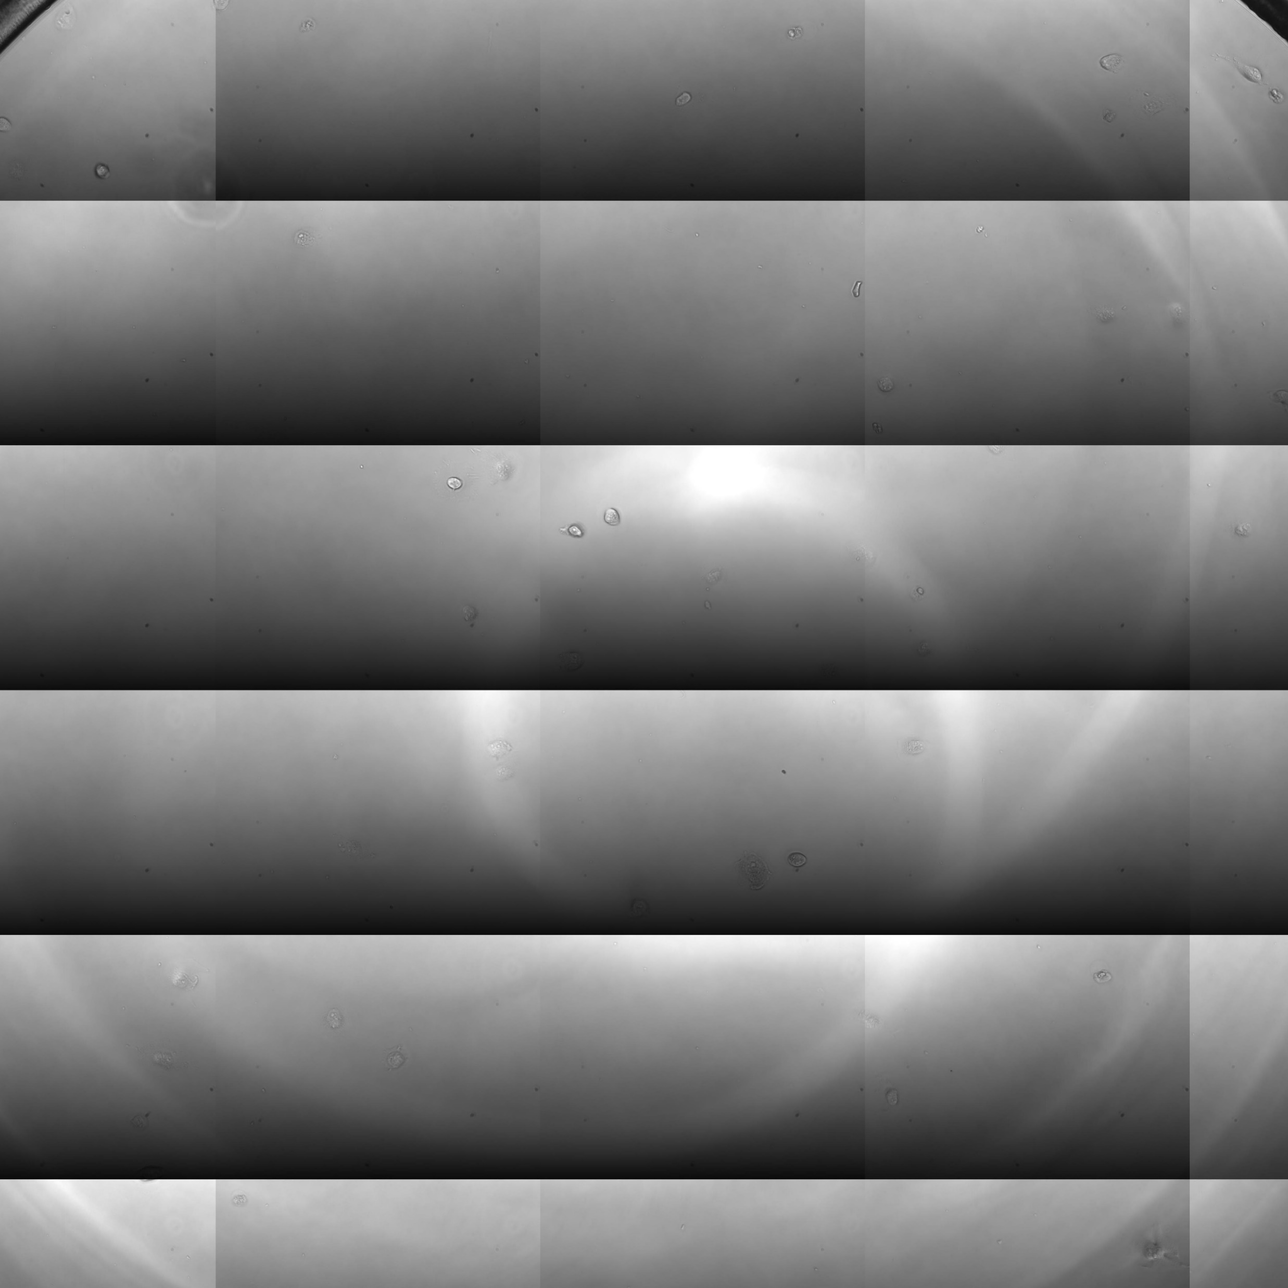
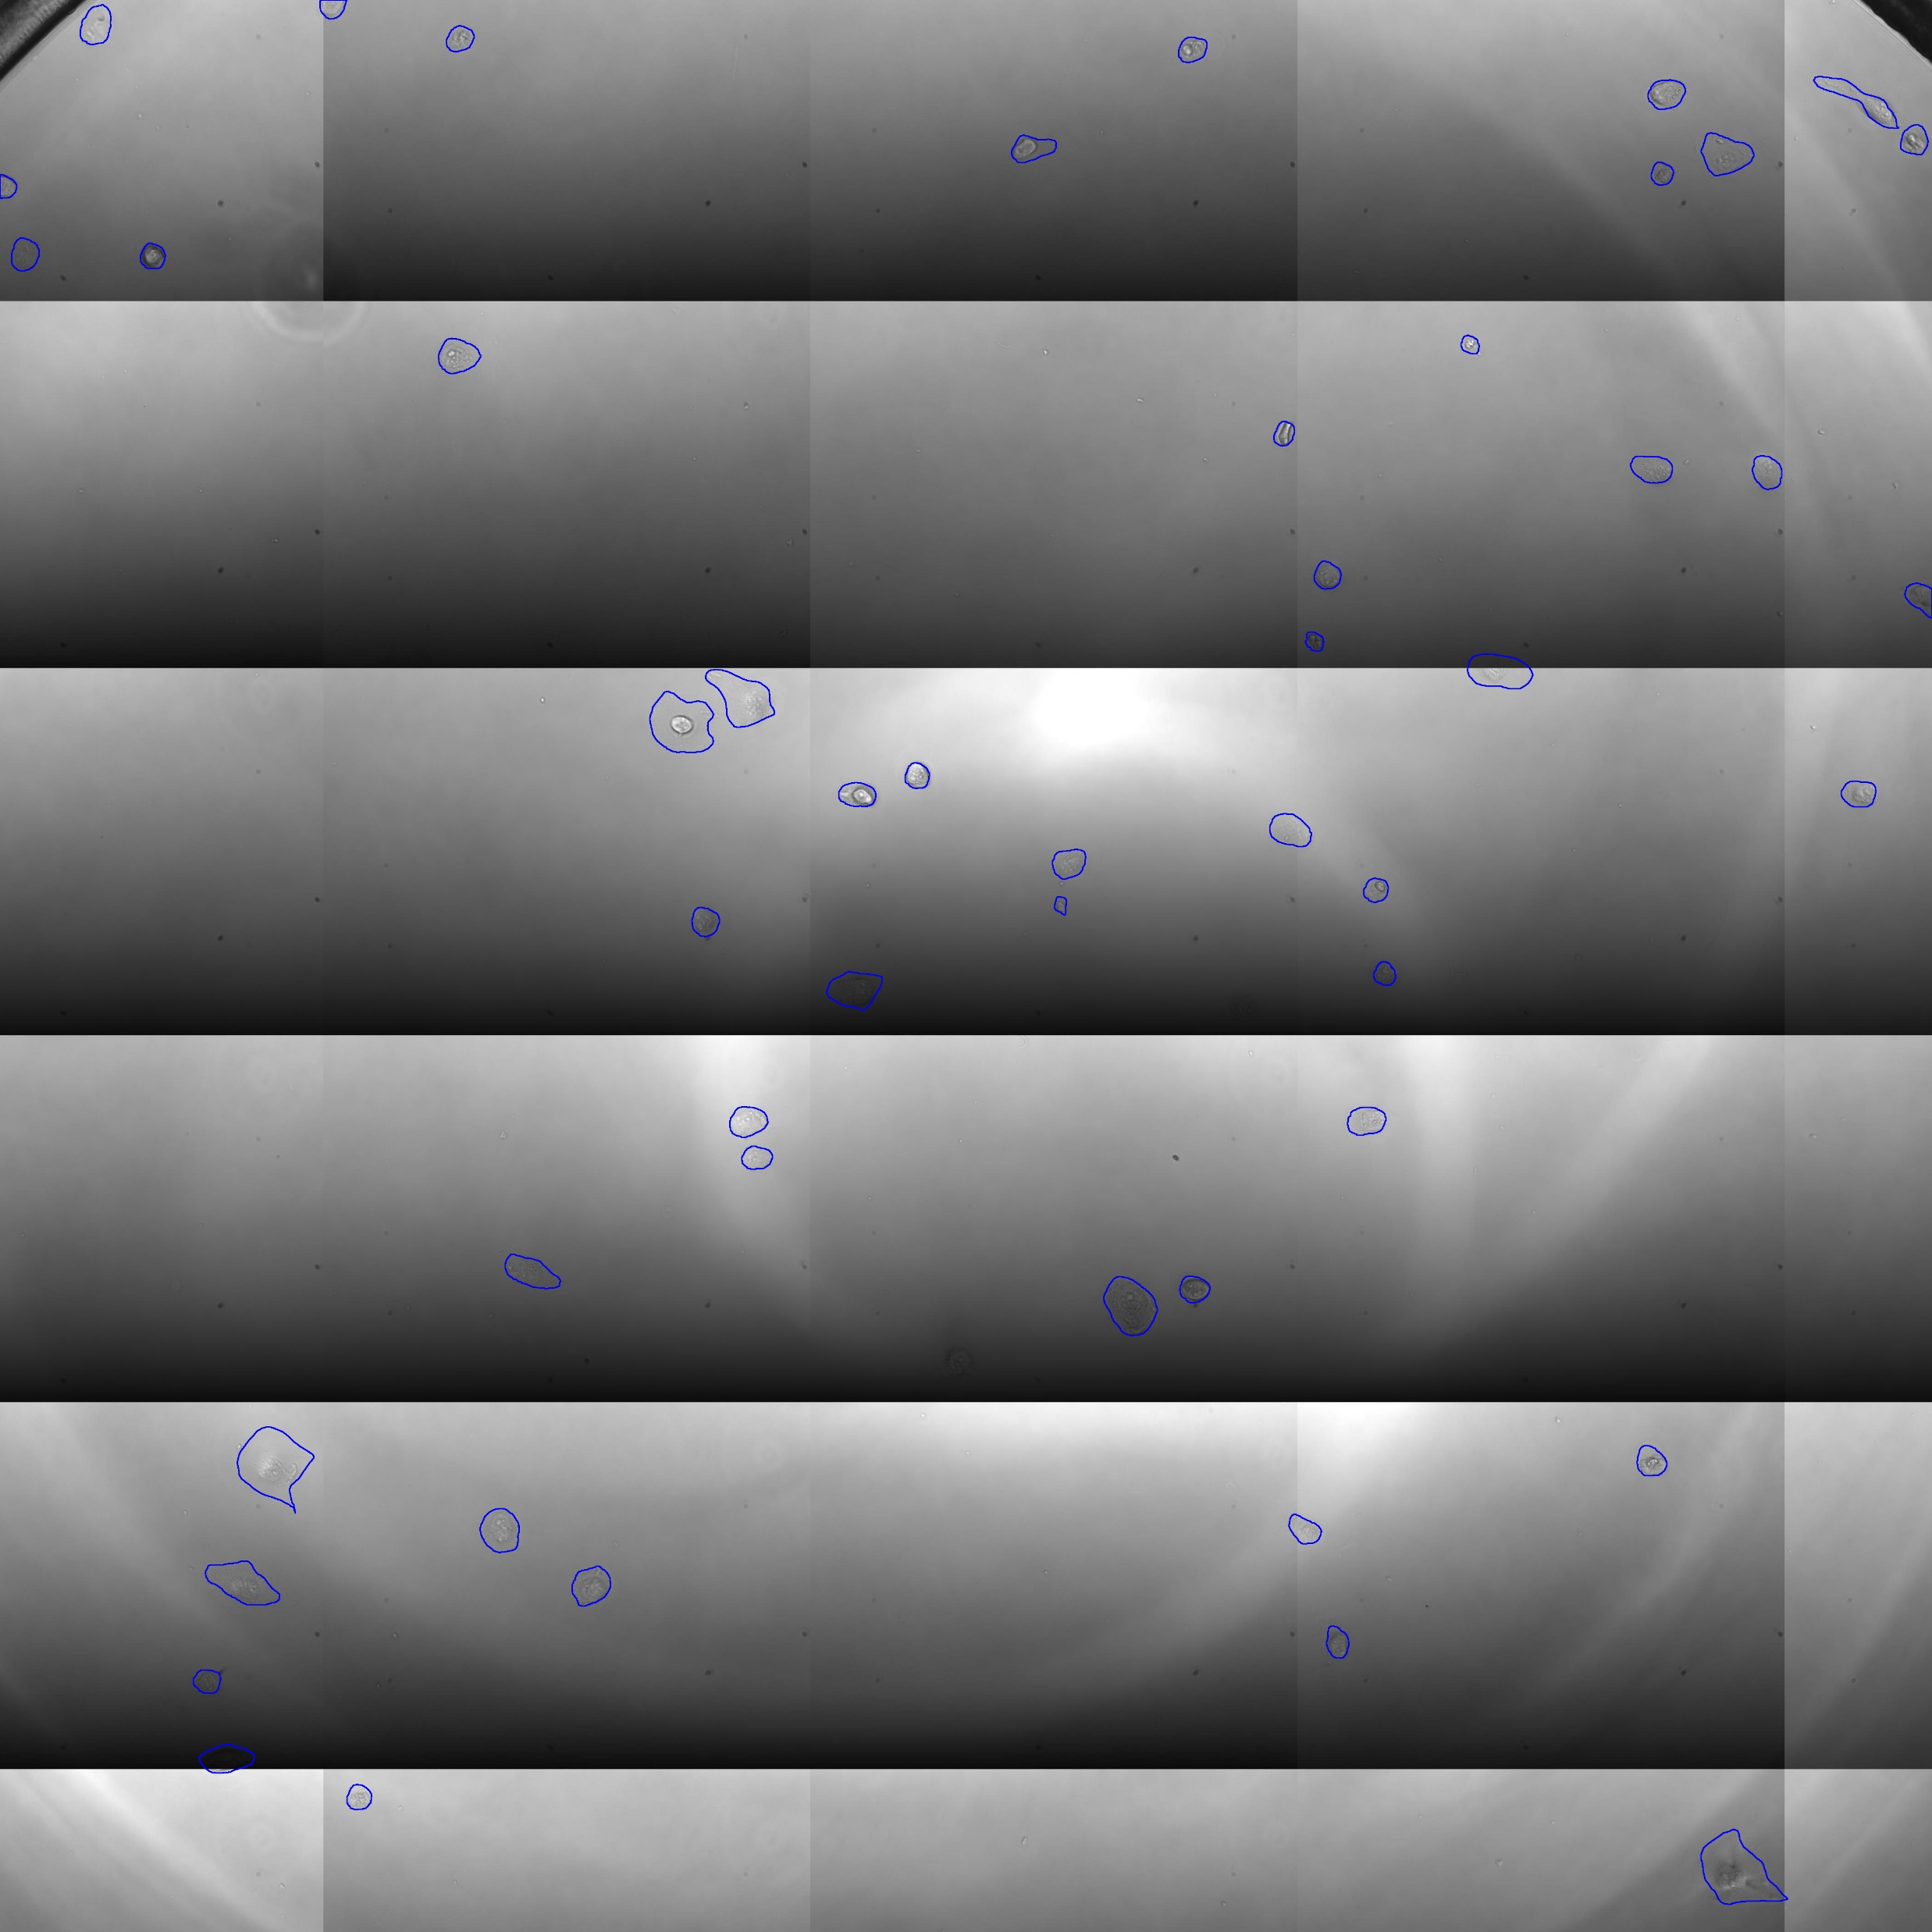


Cél
Klasszifikációs modell
Sejtvonal
Cellpose modell
. . .
Klasszifikációs modell
Sejtvonal

Slide 5
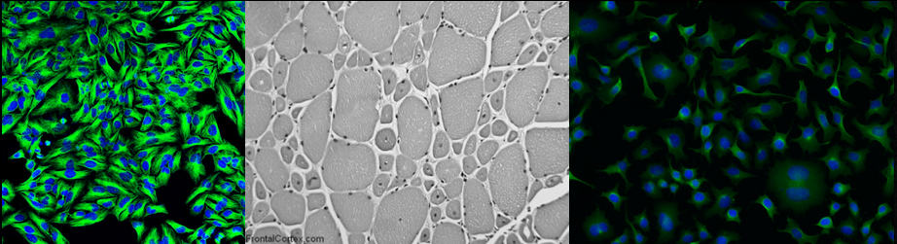
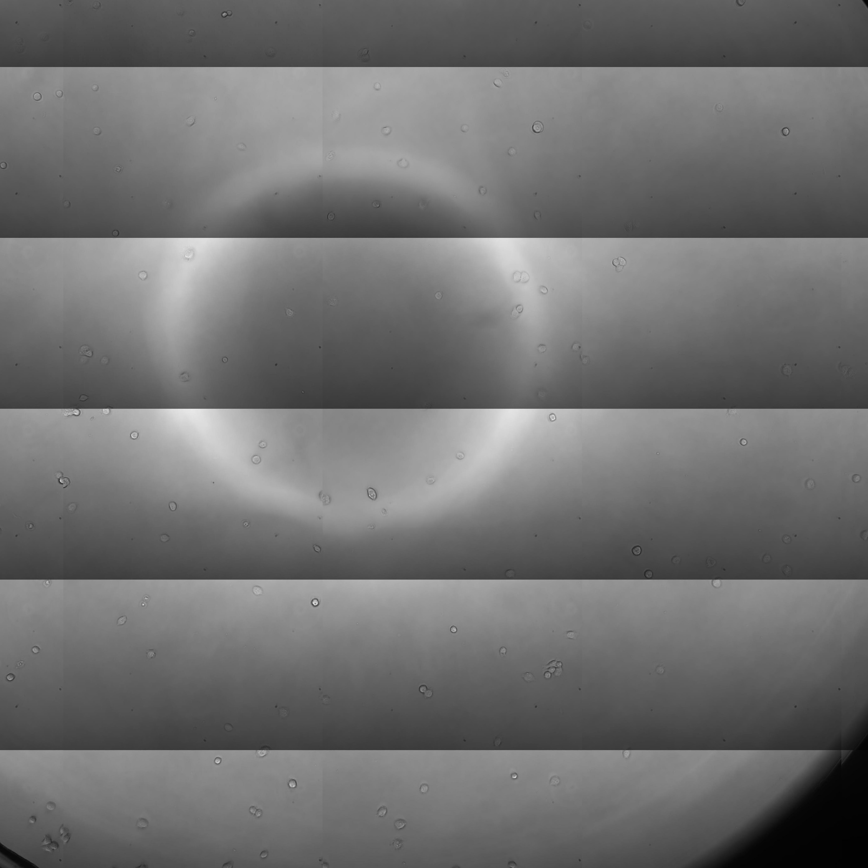

Szegmentációs modell
Globális szegmentációs képesség szükséges
Sokféle sejtvonalat használunk a tanításhoz
Az adathalmazunk kicsi
Egy előre tanított modellt finom hangolunk, így jobb eredmény érhető el
Ehhez tökéletes a Cellpose cyto3 modellje
+
Cellpose adathalmaz (nagy)
Adathalmazunk (kicsi)
Stringer, Carsen & Michaelos, Michalis & Pachitariu, Marius. (2020). Cellpose: A generalist algorithm for cellular segmentation. 10.1101/2020.02.02.931238.

Slide 6
Tanítás
Probléma
Cellpose → összes tanító adat a memóriába
Túl sok → adatok részekre bontása (20 rész)
Ezután az összes részre külön tanítottam
Epochs | 100
Learning rate | 0.1
Training iterations | 20
Channels | [0, 0] – szürkeárnyalatú képek
Optimizer | SGD
Weight decay | 0.0001

Slide 7
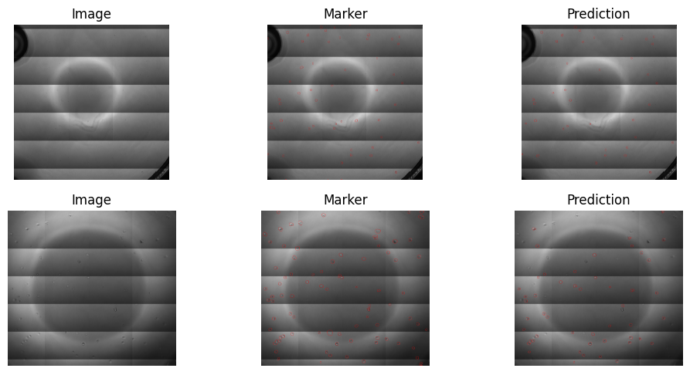
Eredmény
Dice érték | 0.66
Lefutási idő | 10.58 másodperc
Detektálási ráta | 0.634

Slide 8

Klasszifikációs modell
CNN architektúra. (ResNet finom hangolása)
Egy valószínűségi eloszlást jósol a lehetséges sejtvonalakkal
Felülvizsgálat szükséges
Tényleg általánosított a modell?
Vagy csak a mérési metodika sajátosságait tanulta meg?
https://www.mdpi.com/1099-4300/19/6/242

Slide 9
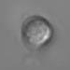
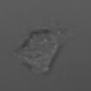

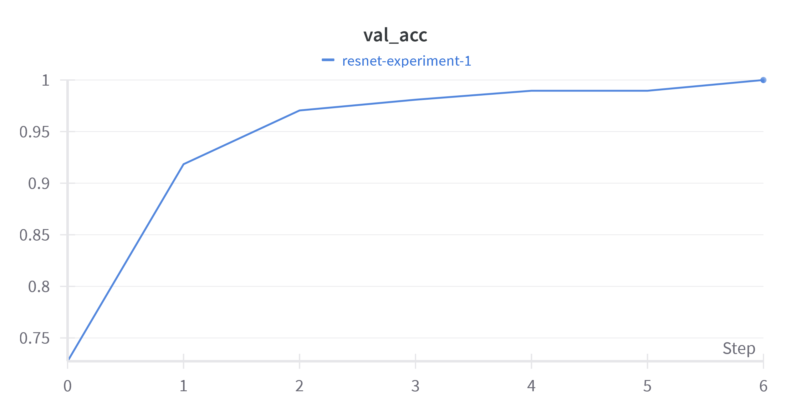
Tanítás
Annotált képeink vannak
Ebből kell kiválogatni az egyedi sejteket
Sejtközéppontok meghatározása + kivágás
Rescale és adatkiegészítés
Osztály a fájlnévben kódolva
Loss | CrossEntropy
Optimizer | SGD
Learning rate | 0.001
Momentum | 0.9
Epochs | 20
Batch size | 64

Slide 10
Eredmény
A teszt adatok véletlenszerű kiválasztása
Feltételezés
Adott mérés egyedi sejtjeinek nincs sok köze egymáshoz
Mindegy, hogy a tesztadatok és a tanító, validációs adatok mérései között van átfedés
A pontosság a tesztadatokon 100% lett
Érdemes még megvizsgálni, hogy pontosan mire tanult rá a modell

Slide 11
Összefoglalás
Adathalmaz
Annotált mikroszkópos képek
Kép szegmentálása, majd egyedi sejtek klasszifikálása
Szegmentációs modell
Finom hangolt Cellpose modell
Tanítás, eredmény
Klasszifikációs modell
CNN (ResNet finom hangolása)
Tanítás, eredmény
Felülvizsgálat

